Slide 1
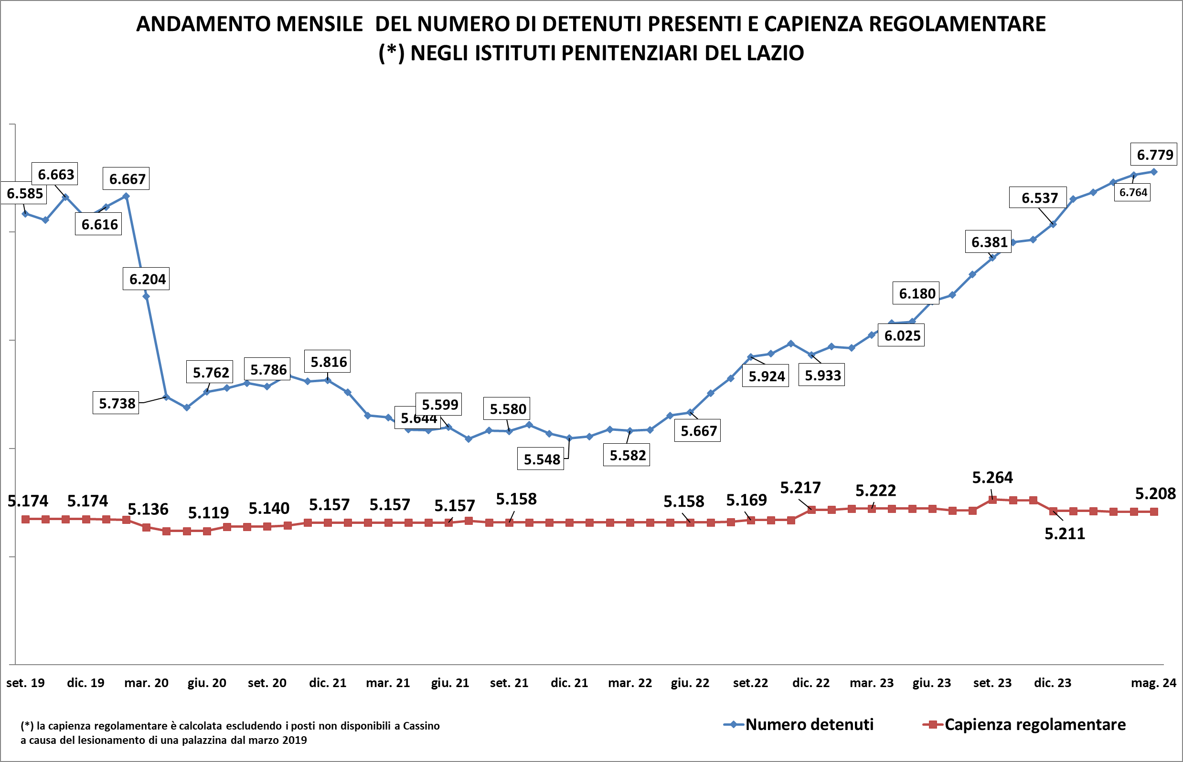
Fonte: elaborazioni di dati Dipartimento Amministrazione Penitenziaria (DAP)

Slide 2
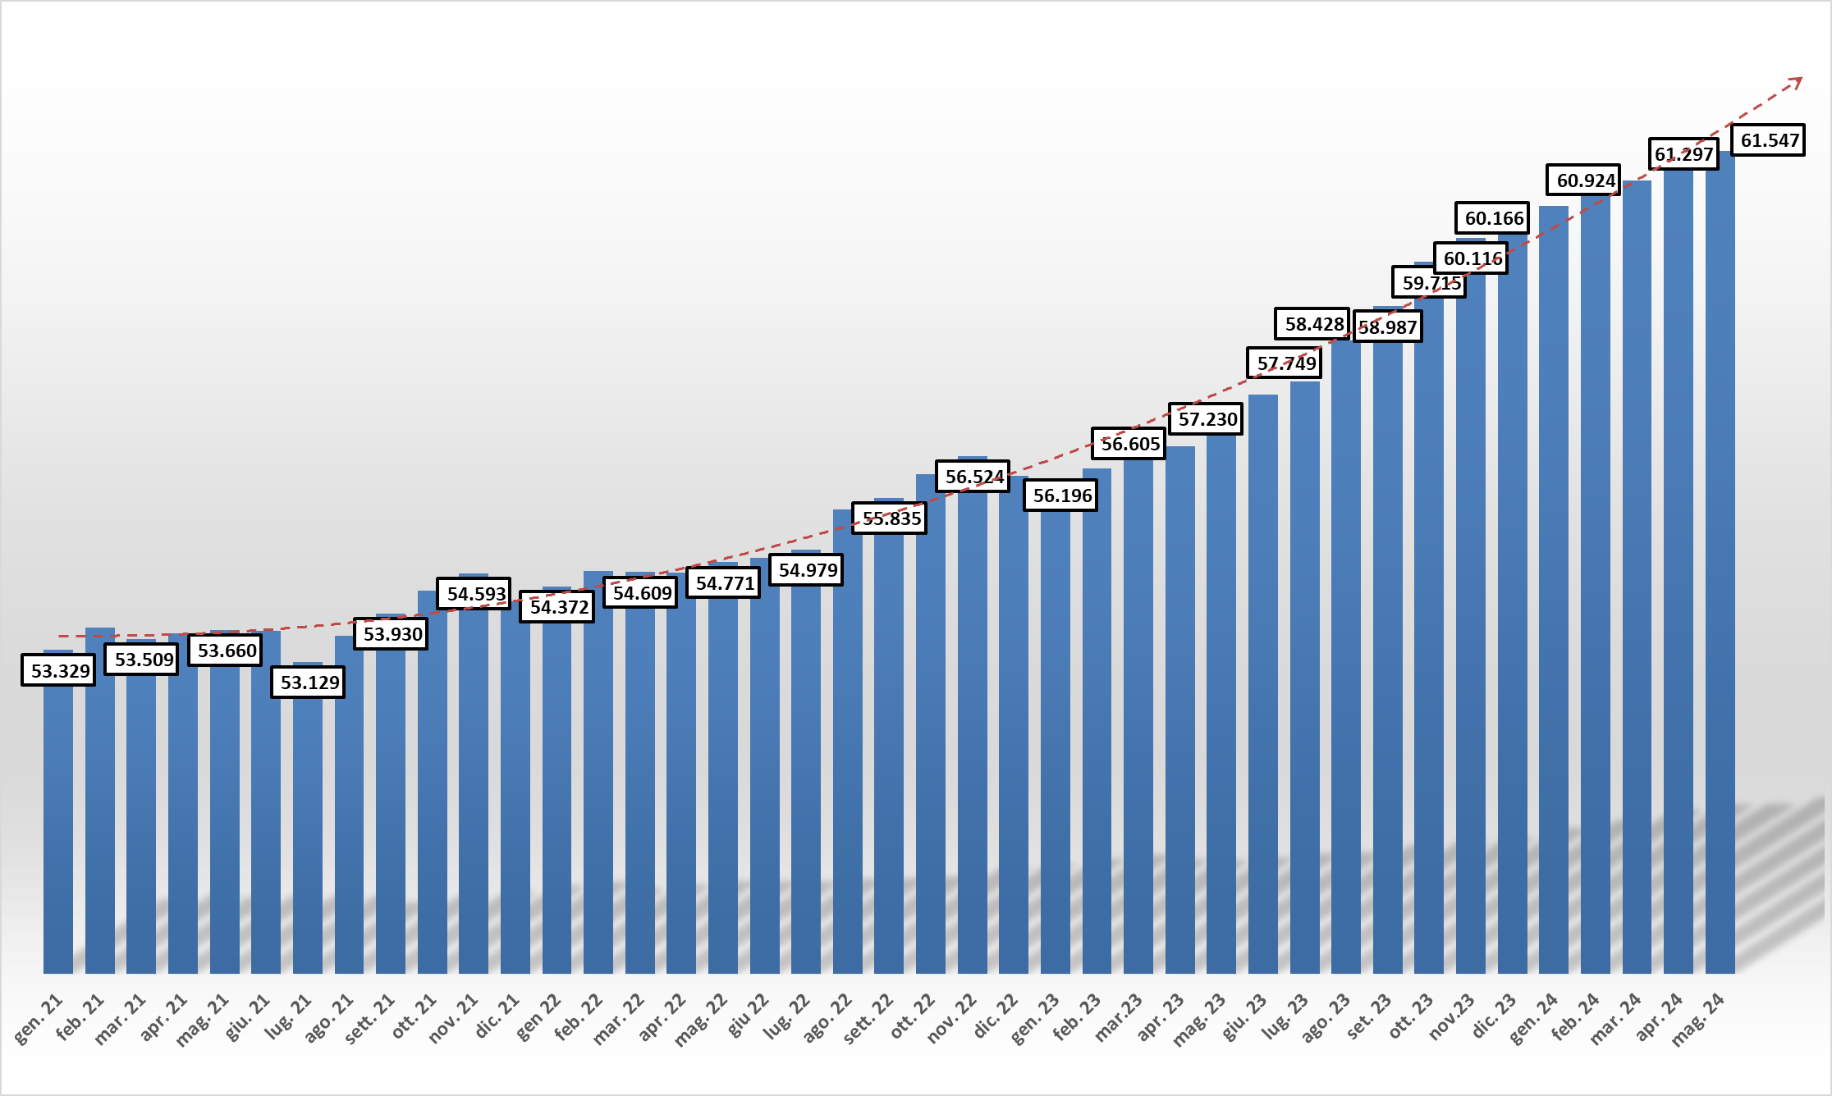
Numero di persone detenute negli Istituti penitenziari in Italia
Gen.2021- Mag. 2024
Fonte: elaborazioni di dati DAP

Slide 3
Dettaglio dei detenuti presenti negli istituti penitenziari del Lazio al 31/05/2024
Istituto | Tipo istituto | Capienza Regolamentare | POSTI effettivamente disponili (*) | Detenuti presenti al 31 maggio 2024 |  | di cui stranieri
 |  |  |  | Totale | Donne
CASSINO - | CC | 200 | 127 | 205 |  | 60
FROSINONE "G. PAGLIEI" | CC | 513 | 489 | 613 |  | 236
PALIANO - | CR | 156 | 153 | 58 | 3 | 4
LATINA - | CC | 77 | 76 | 125 | 39 | 28
RIETI "N.C." | CC | 295 | 289 | 492 |  | 269
CIVITAVECCHIA "G. PASSERINI" | CR | 144 | 144 | 70 |  | 16
CIVITAVECCHIA "N.C." | CC | 357 | 311 | 527 | 39 | 258
ROMA "G. STEFANINI" REBIBBIA FEMMINILE | CCF | 272 | 265 | 359 | 359 | 120
ROMA "R. CINOTTI" REBIBBIA N.C.1 | CC | 1.170 | 1.067 | 1.564 |  | 497
ROMA "REBIBBIA TERZA CASA" | CC | 172 | 132 | 77 |  | 14
ROMA "REBIBBIA" | CR | 445 | 317 | 284 |  | 32
ROMA "REGINA COELI" | CC | 628 | 628 | 1147 |  | 570
VELLETRI - | CC | 412 | 412 | 591 |  | 187
VITERBO "N.C." | CC | 440 | 405 | 667 |  | 259
TOTALE |  | 5.208 | 4.742 | 6.779 | 440 | 2.550
(*) i posti effettivamente disponibili degli istituti del Lazio sono calcolati in base all’ultimo aggiornamento disponibile delle schede di trasparenza degli istituti consultabili sul sito del Ministero della Giustizia
Fonte: elaborazioni di dati DAP

Slide 4
Tasso di affollamento negli istituti penitenziari del Lazio e in Italia calcolato sul totale dei posti effettivamente disponibili al 31 maggio 2024
(*) i posti effettivamente disponibili degli istituti del Lazio sono calcolati in base all’ultimo aggiornamento disponibile delle schede di trasparenza degli istituti consultabili sul sito del Ministero della Giustizia
Fonte: elaborazioni di dati DAP

Slide 5
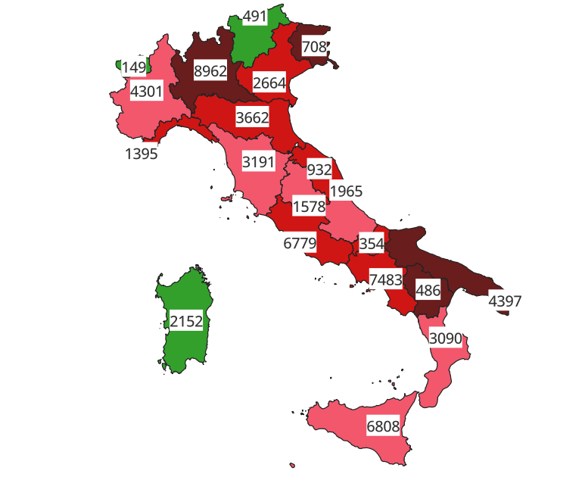
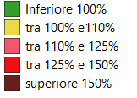
Tasso affollamento calcolato sul numero effettivo di posti disponibili(*) e numero di detenuti per Regione negli Istituti penitenziari d’Italia al 31 maggio 2024
Tasso affollamento per Regione
(*) i posti effettivamente disponibili degli istituti del Lazio sono calcolati in base all’ultimo aggiornamento disponibile delle schede di trasparenza degli istituti consultabili sul sito del Ministero della Giustizia
Fonte: elaborazioni di dati DAP

Slide 6
Variazione del numero di detenuti presenti per Regione tra il 30 aprile 2024 e il 31 maggio 2024
Fonte: elaborazioni di dati DAP

Slide 7
Primi venti istituti penitenziari in Italia per tasso di affollamento su posti effettivamente disponibili al 31 maggio 2024
ISTITUTO | CAPIENZA "ufficiale" | PRESENTI | DONNE | STRANIERI | POSTI NON DISPONIBILI | POSTI EFFETTIVAMENTE DISPONBILI | TASSO AFFOLLAMENTO "UFFICIALE" | TASSO AFFOLLAMENTO SU POSTI DISPONIBILI
PORDENONE - | 37 | 51 |  | 20 | 18 | 19 | 138% | 268%
POTENZA "A. SANTORO" | 110 | 98 |  | 14 | 73 | 37 | 89% | 265%
MILANO "F. DI CATALDO" SAN VITTORE | 754 | 1.150 | 85 | 709 | 256 | 498 | 153% | 231%
CASTROVILLARI "R. SISCA" | 122 | 167 | 27 | 50 | 48 | 74 | 137% | 226%
GROSSETO - | 15 | 32 |  | 19 | 0 | 15 | 213% | 213%
BRESCIA "N. FISCHIONE" CANTON MONBELLO | 182 | 370 |  | 164 | 0 | 182 | 203% | 203%
FOGGIA - | 364 | 694 | 39 | 87 | 19 | 345 | 191% | 201%
LODI - | 45 | 90 |  | 32 | 0 | 45 | 200% | 200%
VARESE - | 53 | 104 |  | 45 | 0 | 53 | 196% | 196%
BUSTO ARSIZIO - | 240 | 436 |  | 222 | 16 | 224 | 182% | 195%
PESARO - | 153 | 247 | 27 | 95 | 26 | 127 | 161% | 194%
TARANTO - | 500 | 935 | 44 | 65 | 13 | 487 | 187% | 192%
VASTO - | 255 | 384 | 40 | 124 | 52 | 203 | 151% | 189%
COMO - | 226 | 421 | 46 | 208 | 0 | 226 | 186% | 186%
VERONA "MONTORIO" | 335 | 608 | 52 | 340 | 8 | 327 | 181% | 186%
BRESCIA "VERZIANO" | 71 | 131 | 47 | 43 | 0 | 71 | 185% | 185%
ROMA "REGINA COELI" | 628 | 1.147 |  | 570 | 0 | 628 | 183% | 183%
BERGAMO "Don Fausto RESMINI" | 319 | 571 | 37 | 282 | 1 | 318 | 179% | 180%
GENOVA "PONTEDECIMO" | 96 | 168 | 73 | 84 | 2 | 94 | 175% | 179%
BOLOGNA "R. D'AMATO" | 498 | 839 | 80 | 439 | 28 | 470 | 168% | 179%
Fonte: elaborazioni di dati DAP

Slide 8
Detenuti per Posizione Giuridica In Italia e nel Lazio al 31 maggio 2024
Fonte: elaborazioni di dati DAP

Slide 9
Percentuali di detenuti in attesa di giudizio in Italia e nel Lazio tra giugno 2019 e maggio 2024
Fonte: elaborazioni di dati DAP

Slide 10
Detenuti per Nazionalità In Italia e nel Lazio al 31 maggio 2024
Fonte: elaborazioni di dati DAP

Slide 11
Detenuti per Genere in Italia e nel Lazio al 31 maggio 2024
Fonte: elaborazioni di dati DAP

Slide 12
Detenute madri con figli al seguito presenti negli Istituti penitenziari in Italia al 31 maggio 2024
Regione | Istituto | Italiane |  | Straniere |  | Totale
di | di
detenzione | detenzione | Presenti | Figli al seguito | Presenti | Figli al seguito | Presenti | Figli al seguito
CAMPANIA | LAURO ICAM | 2 | 2 | 3 | 3 | 5 | 5
LAZIO | ROMA"G. STEFANINI" REBIBBIA FEMMINILE CCF | 1 | 1 | 0 | 0 | 1 | 1
LOMBARDIA | BOLLATE"II C.R." CR | 1 | 1 | 2 | 2 | 3 | 3
LOMBARDIA | MILANO"F. DI CATALDO" SAN VITTORE CCF | 0 | 0 | 7 | 8 | 7 | 8
PIEMONTE | TORINO"G. LORUSSO L. CUTUGNO" LE VALLETTE CC | 2 | 4 | 1 | 1 | 3 | 5
PUGLIA | LECCE"N.C." CC | 1 | 1 | 0 | 0 | 1 | 1
SICILIA | MESSINA CC | 1 | 1 | 0 | 0 | 1 | 1
Totale |  | 8 | 10 | 13 | 14 | 21 | 24
Totale |  | 8 | 10 | 13 | 14 | 21 | 24
Fonte: elaborazioni di dati DAP

